Slide 1
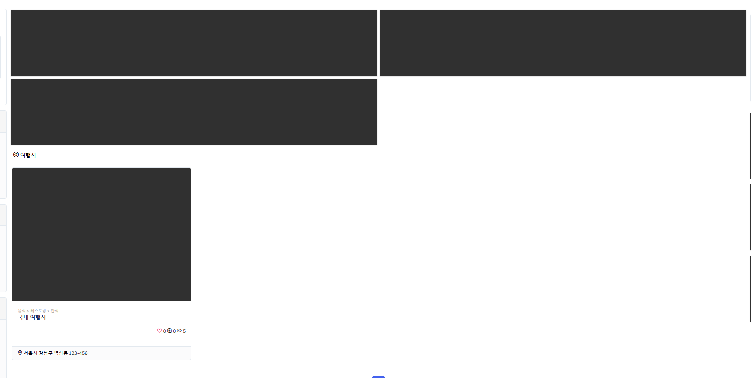
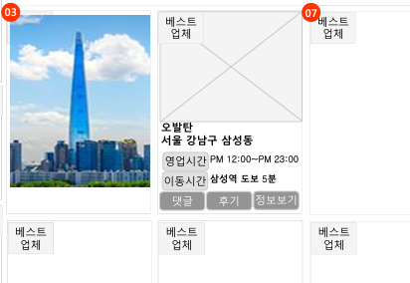
메인화면
메인화면에 보이는 게시물은 전부 광고글입니다. 그래서 “베스트 업체”가 붙어야합니다.
그리고 게시글 에
운영시간 노출되어야합니다.
(파트너 관리자페이지에 게시글 작성에 해당 내용있는지 확인 필요)
댓글 , 후기, 정보보기 단축 버튼이 없습니다.

Slide 2
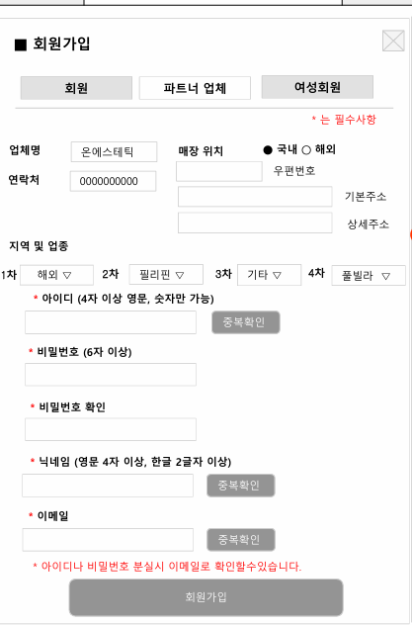
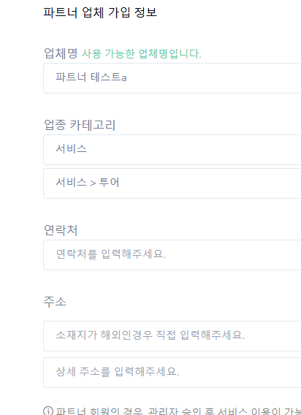
회원가입_파트너
지역 및 업종구분이 요청한대로 되어있지않음

Slide 3
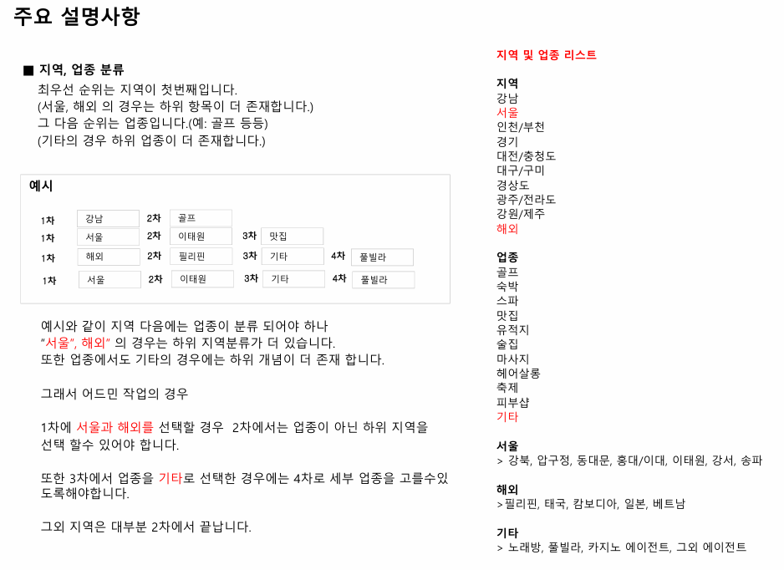
요청한 사항

Slide 4
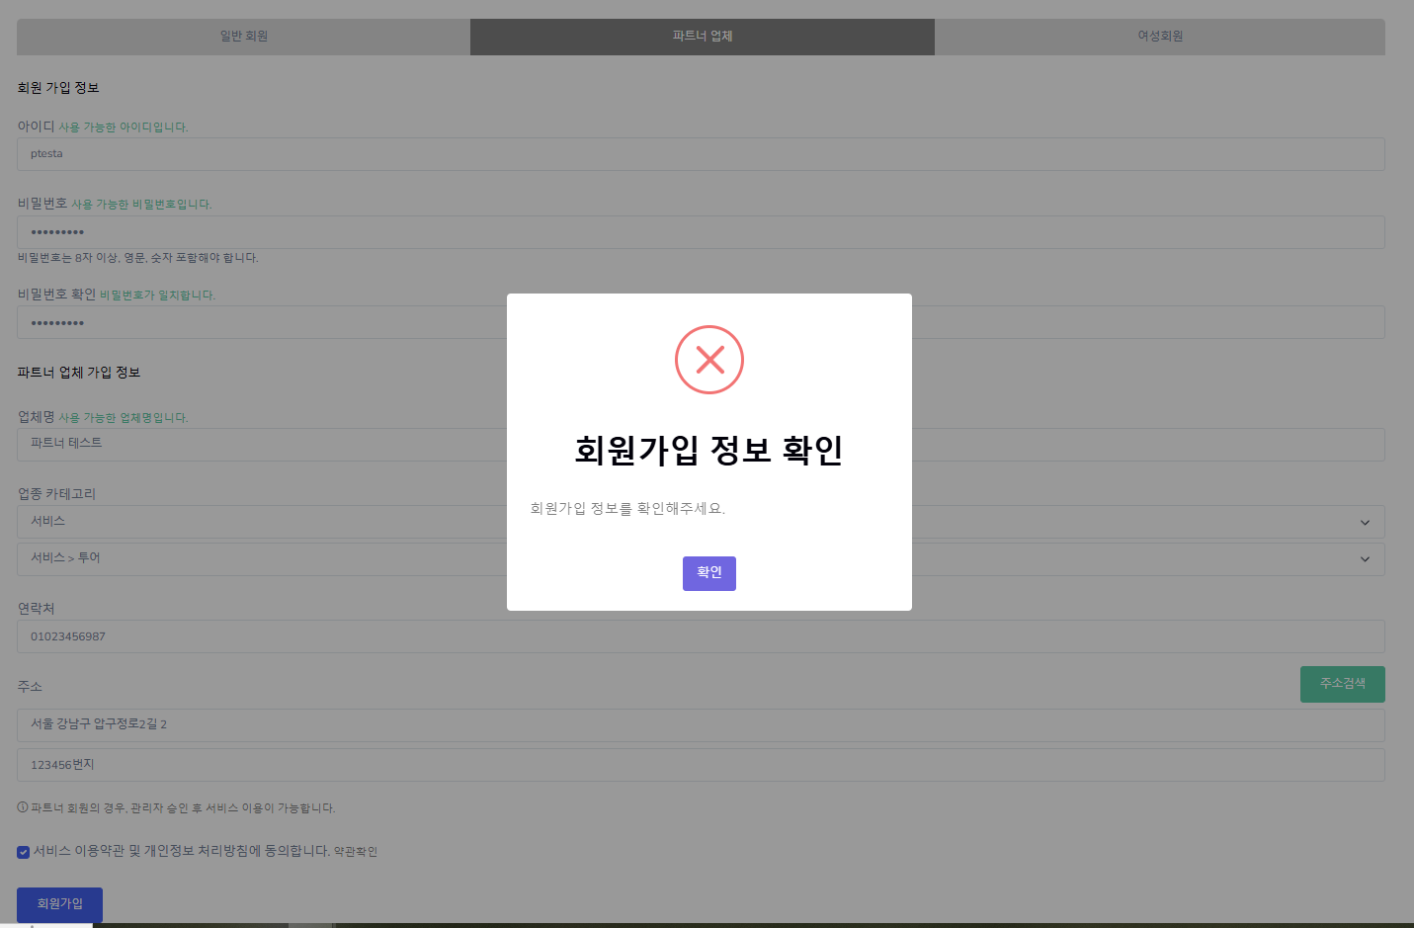
회원가입_파트너
정상 기입했는데 가입이 되지않음

Slide 5
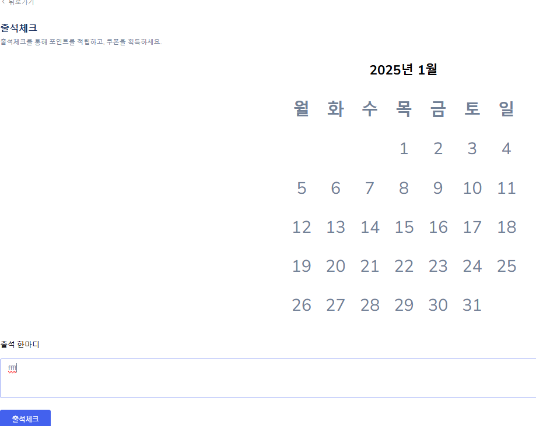
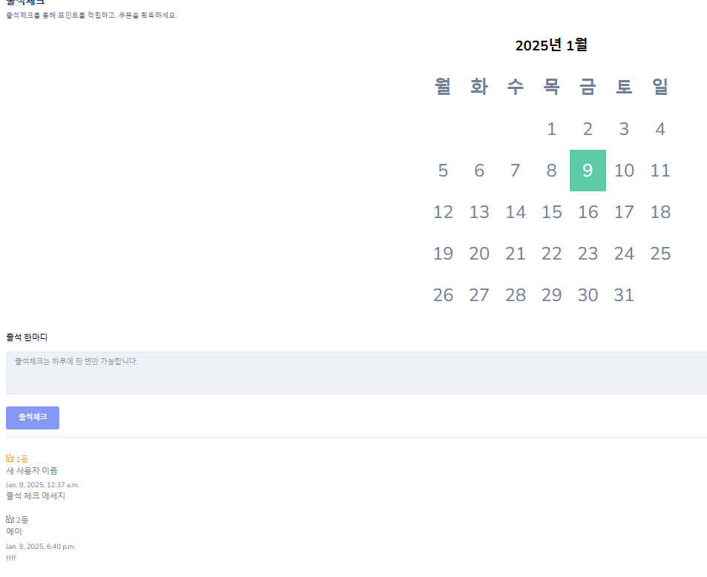
회원가입_파트너
날짜가 처음부터 체크안되고 글을 남겨야 체크가 됨

Slide 6
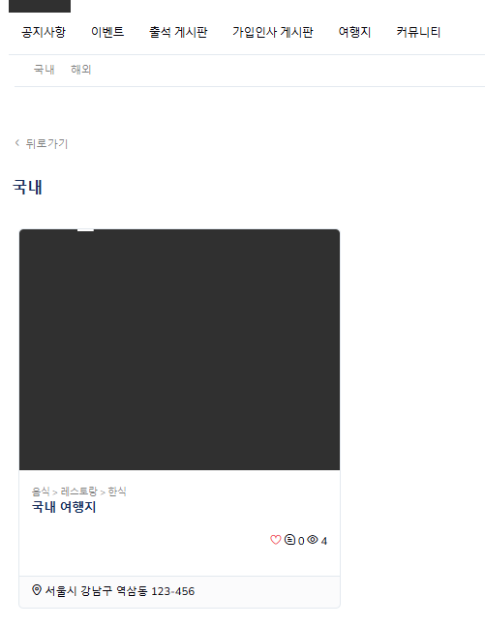

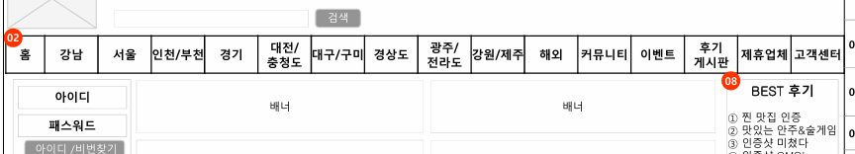
여행지 카테고리_지역 구분
지역은 고정으로 상단에 노출 해야함
만약 해주신 방식으로 탭으로 구분을 한다면
국내 선택했을 경우
서울, 인천/부천 ~~ 강원/제주 까지 나열되어야합니다.
서울, 인천/부천 ~~ 강원/제주

Slide 7
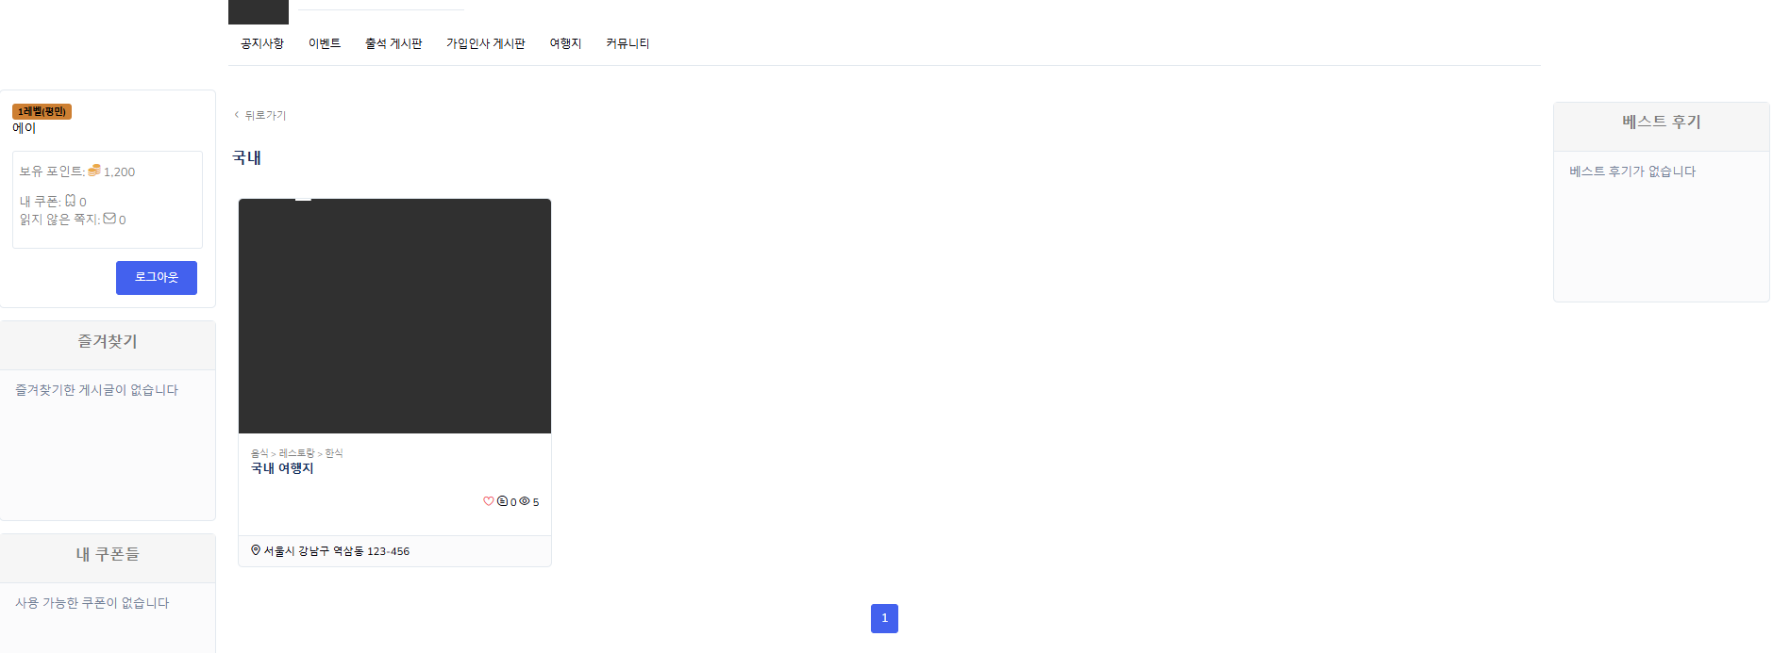
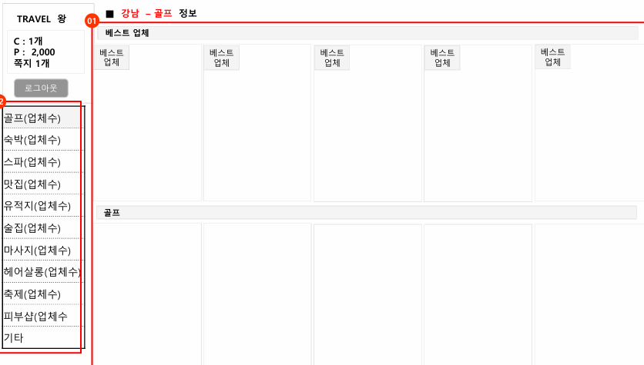
여행지 카테고리_지역 구분
요청사항 처럼
여행지 지역별 탭을 누르면
- 좌측 > 업종 카테고리 및 숫자
- 우측 > 없음
- 중앙 > 베스트 업체 명칭 노출
(광고 게시물 영역)
> 업종명 노출 (일반 게시글)

Slide 8
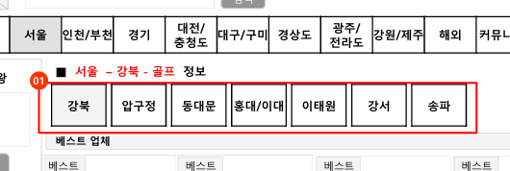
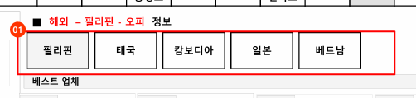
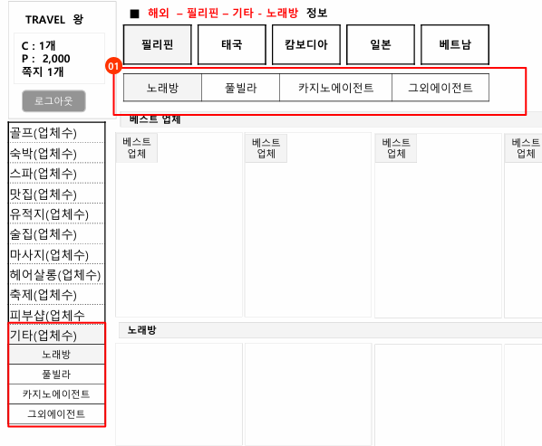
여행지 카테고리_지역 구분
요청사항 처럼
지역별 탭을 누르면
상단에
1차 선택 지역에 해당하는
2차 지역 분류 노출
되어야합니다.
해외의 경우
2차 지역 밑에
기타 업종이 노출 되어야 합니다.
전에 이야기를 한부분같은데
만약 노출이 어렵다면 대안이 필요합니다.

Slide 9
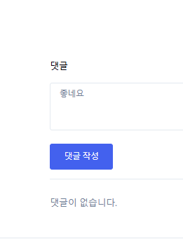
게시글_댓글
수정중이라고 정리된 내용에서 확인은 했음
현재 입력되어지지않음

Slide 10

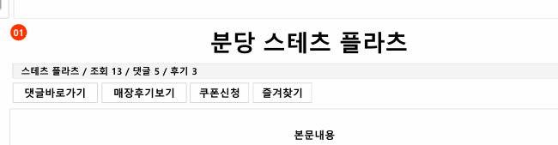
게시글_단축 버튼
게시글에 필요한 아래 버튼이 없음(즐겨찾기 제외)

Slide 11
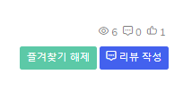
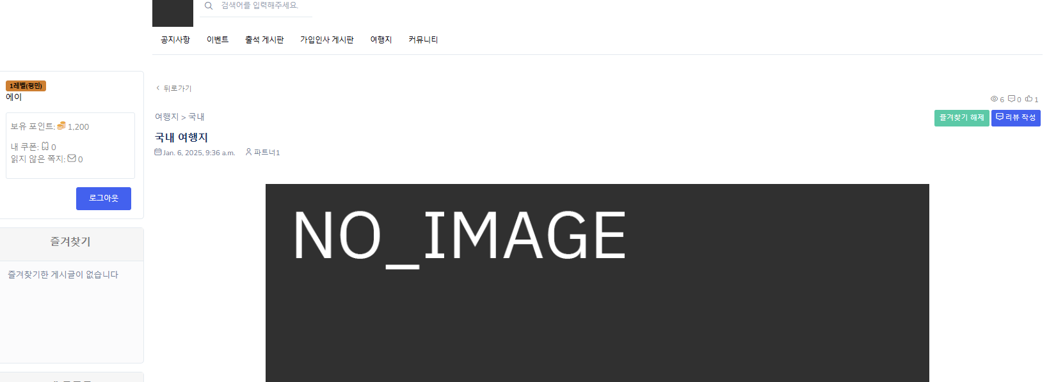
게시글_즐겨찾기
즐겨찾기 했는데 리스트에 보이지 않음

Slide 12
게시글_조회수, 댓글 수치
숫자 체크가 안되어짐
좋아요 버튼 삭제

Slide 13
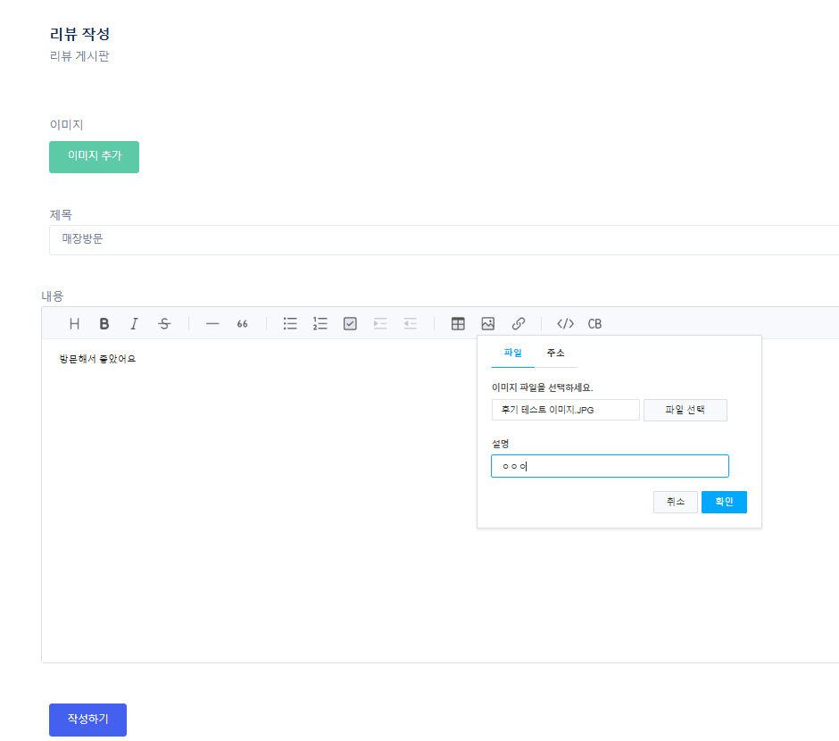
리뷰 작성 창
설명 부분 불필요함 삭제해야함
작성하기 버튼 클릭시 작성 되어지지않음

Slide 14
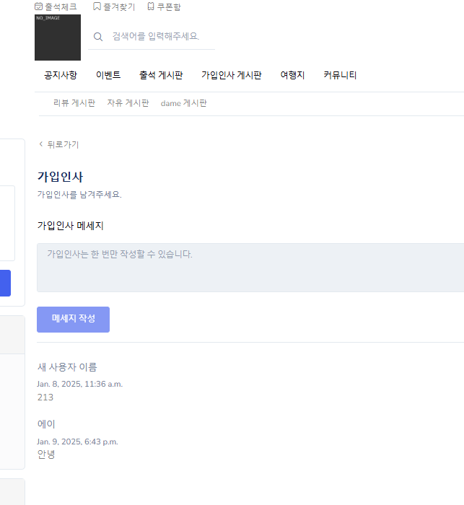
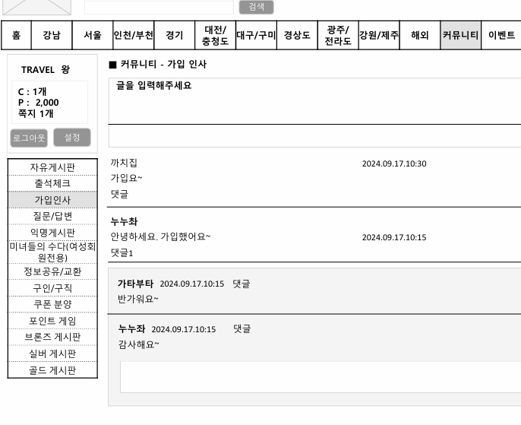
커뮤니티_카테고리 노출
관리자에서 등록하면 게시판 늘어나는건지 확인 필요

Slide 15
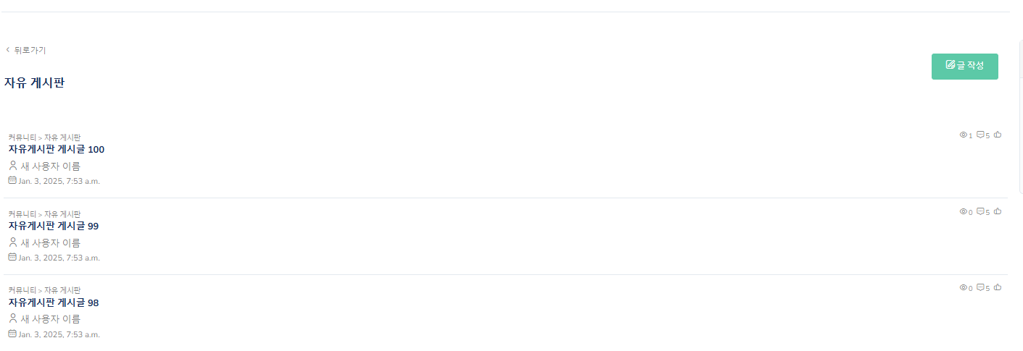
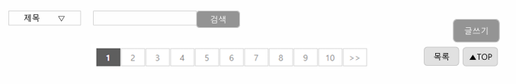
커뮤니티_자유게시판
검색 기능 없음 추가해야함(전체 게시판 포함)

Slide 16
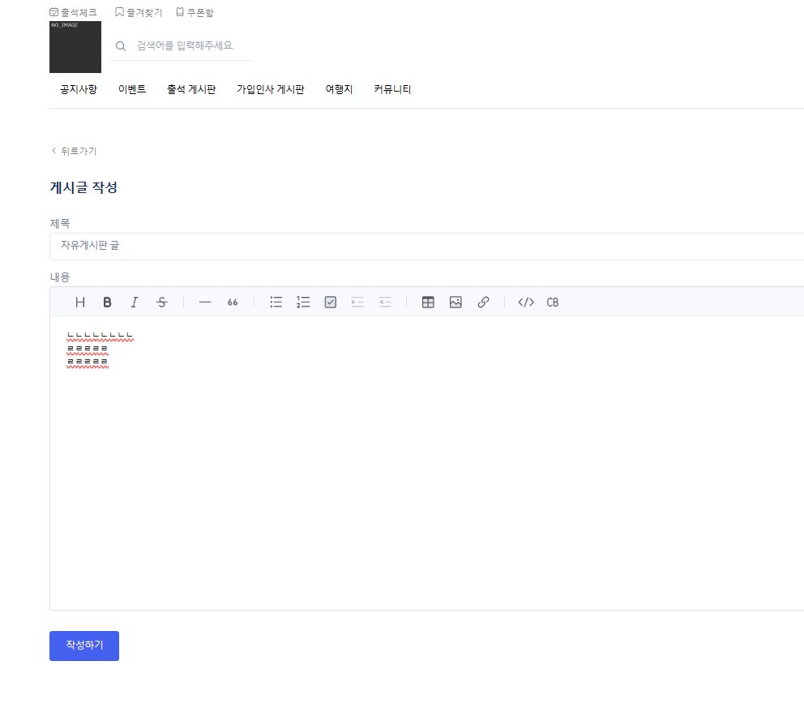
커뮤니티_자유게시판
작성하기 버튼 클릭시 작성되어지지않음

Slide 17
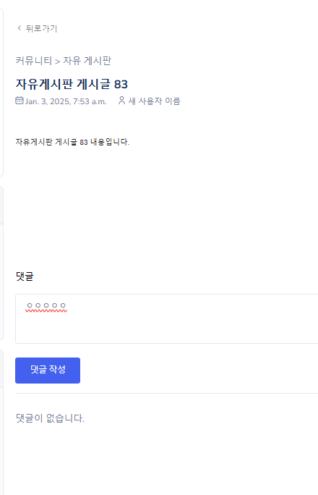
커뮤니티_자유게시판
작성 안됨

Slide 18
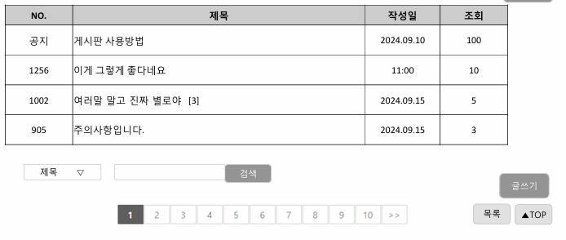
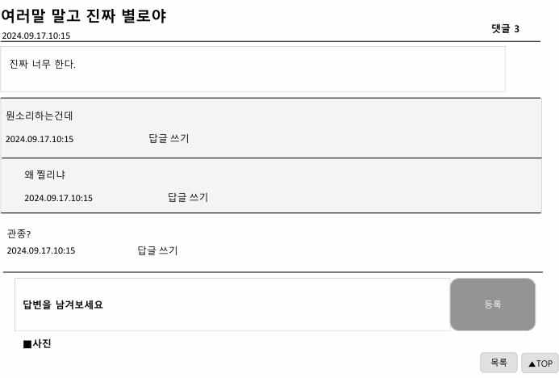
커뮤니티_익명게시판
아이디나 닉네임이 노출안되는 익명게시판이 따로 있어야합니다.
댓글도 익명입니다.

Slide 19
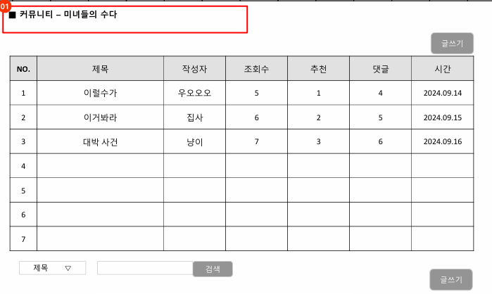
커뮤니티_미녀들의수다 게시판
여성회원만 이용가능한 게시판이 있어야합니다.
관리자에서 게시판 생성시 회원 유형에 따른 설정이 가능한지 확인 필요합니다.

Slide 20
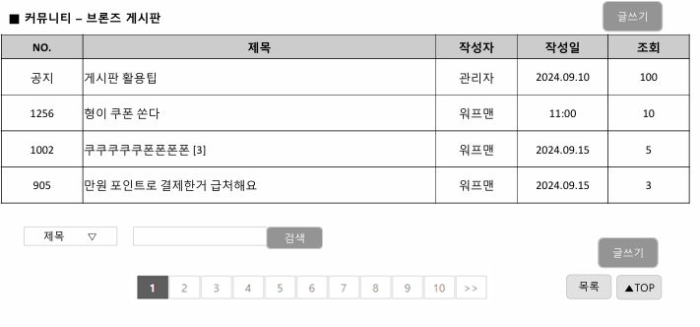
커뮤니티_회원 등급별 게시판
회원 등급으로 구별되어 열람이 차이나는 게시판이 있어야합니다.
게시판 등급별로 차등이용가능
설정 있는지 확인 필요

Slide 21
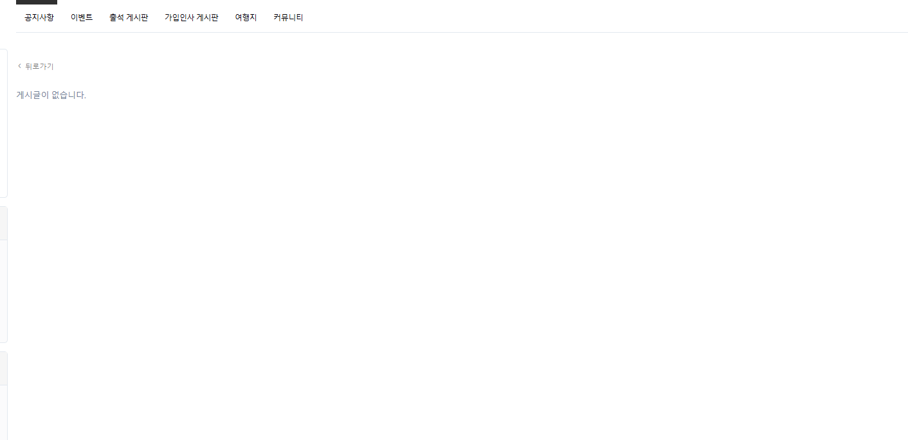
이벤트
이벤트 게시글
관리자에서 등록가능한지 확인 필요합니다.

Slide 22
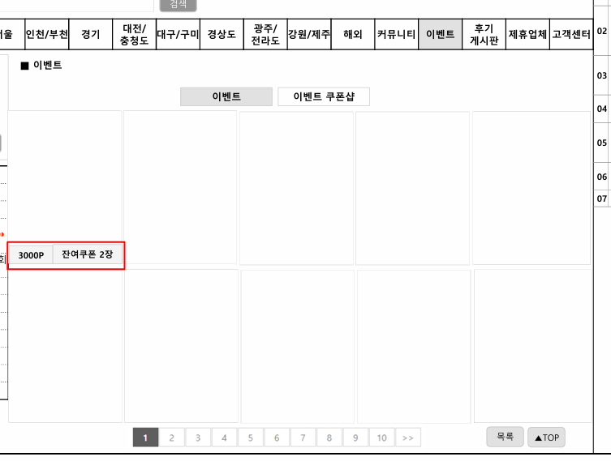
이벤트_쿠폰샵
쿠폰샵이 있어야합니다.

Slide 23
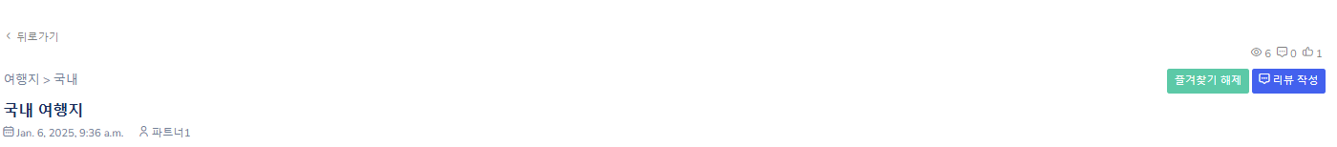
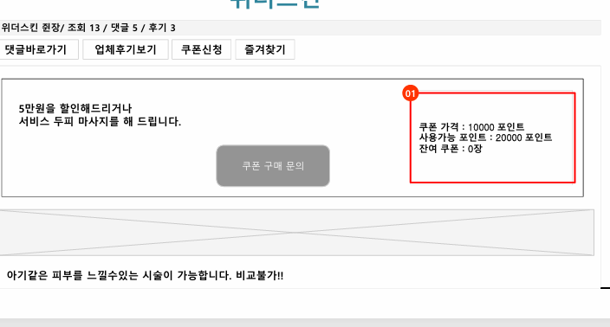
이벤트_쿠폰샵
쿠폰샵 상세페이지는 일반 게시글과 동일하지만
최상단에 혜택내용 및 쿠폰문의가 들어가야합니다. 관리자에 해당 기능이 있는지 확인 필요

Slide 24
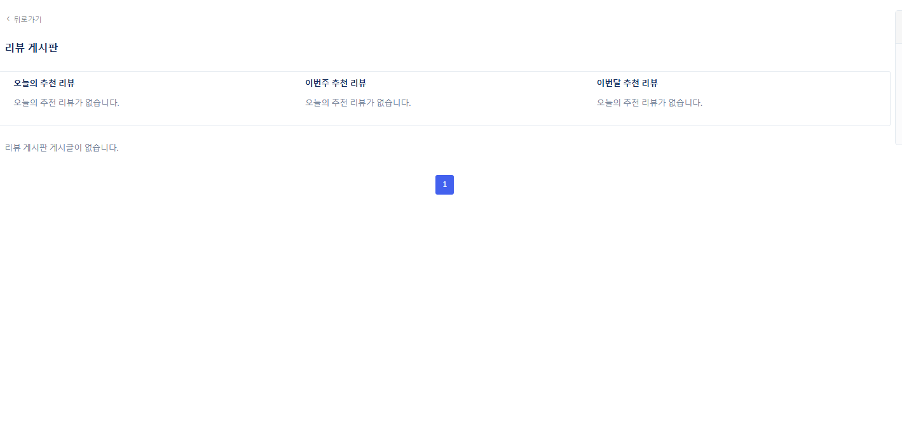
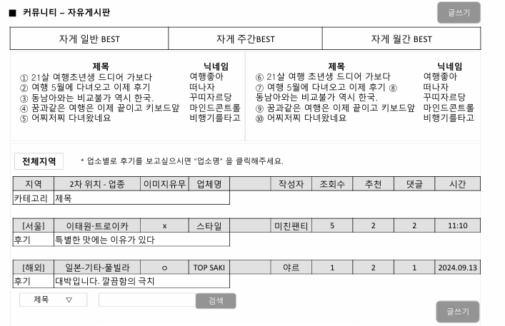
후기 게시판
상단은 금일, 주간, 한달간의 리뷰 노출되어야합니다.
조회수 * 1 + 추천 * 20 + 가중치
전에 이야기 주셨던 부분이 있었습니다.
아래부분의 게시판은 일반 게시판과는 좀 다른 양식으로 있어야합니다.
이부분도 확인 부탁드립니다.

Slide 25
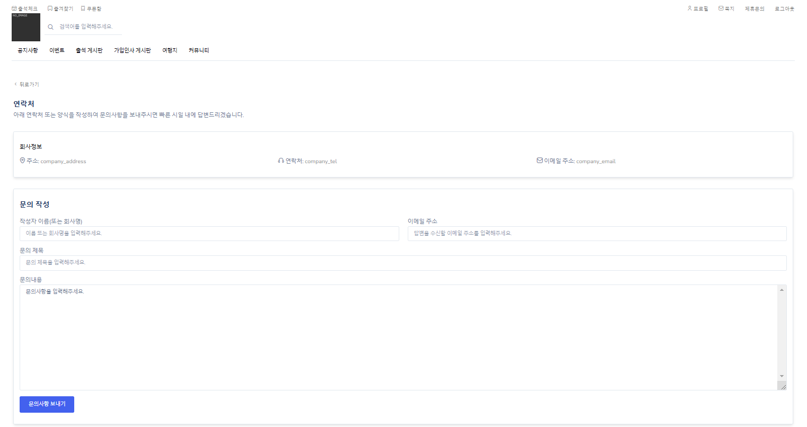
제휴 문의
게시판으로는 불가능할까요?
미승인 파트너 회원이 글남길수있게면 될듯합니다.

Slide 26
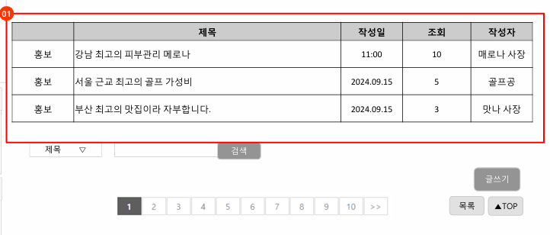
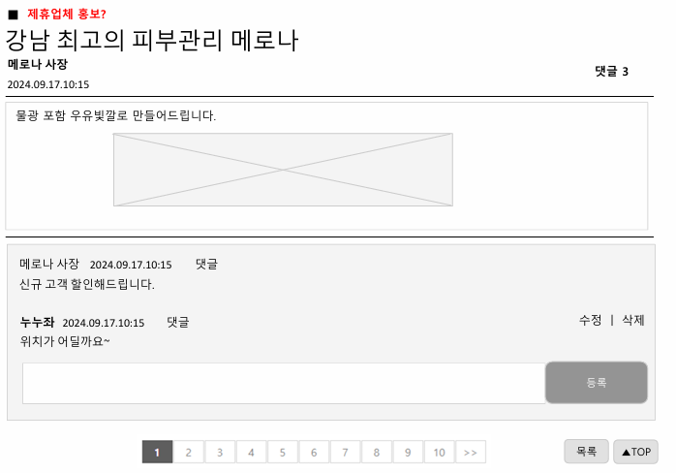
제휴 문의
게시판 예시

Slide 27
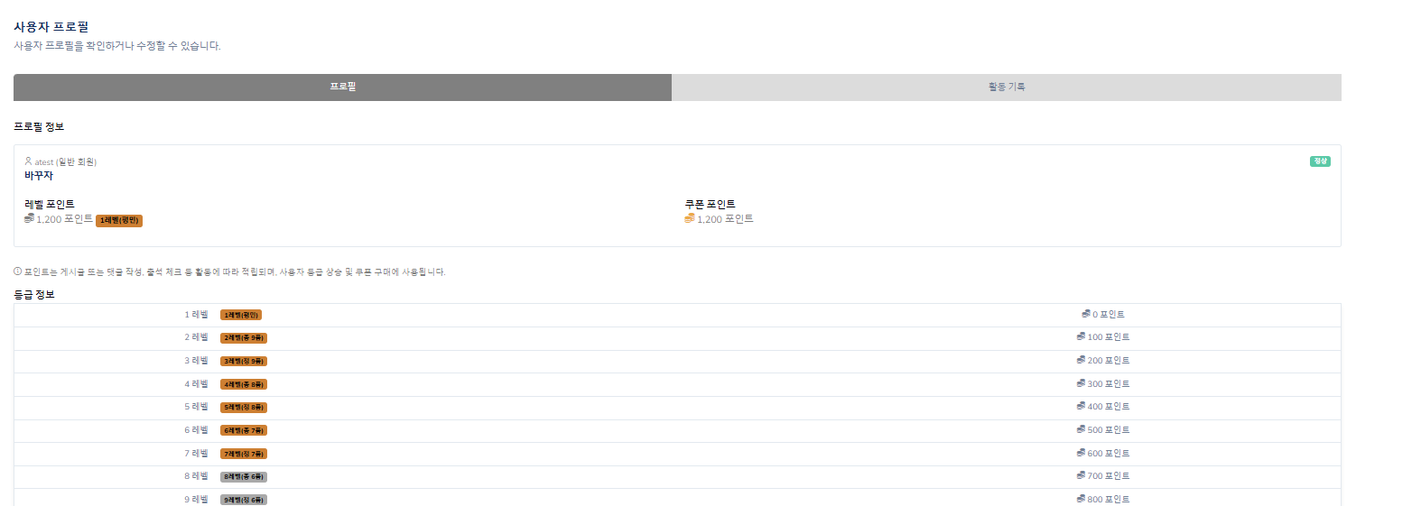
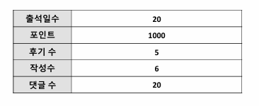
프로필
노출되고 있는 포인트를 제외한 나머지 활동도 숫자가 표시될수있을지 확인 부탁드립니다.

Slide 28
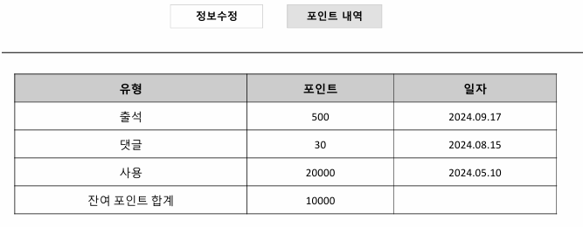
프로필
프로필에 포인트 적립/사용 내역이 표기가 되어야합니다.

Slide 29
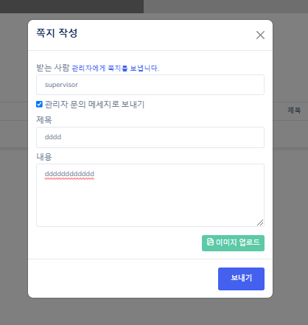
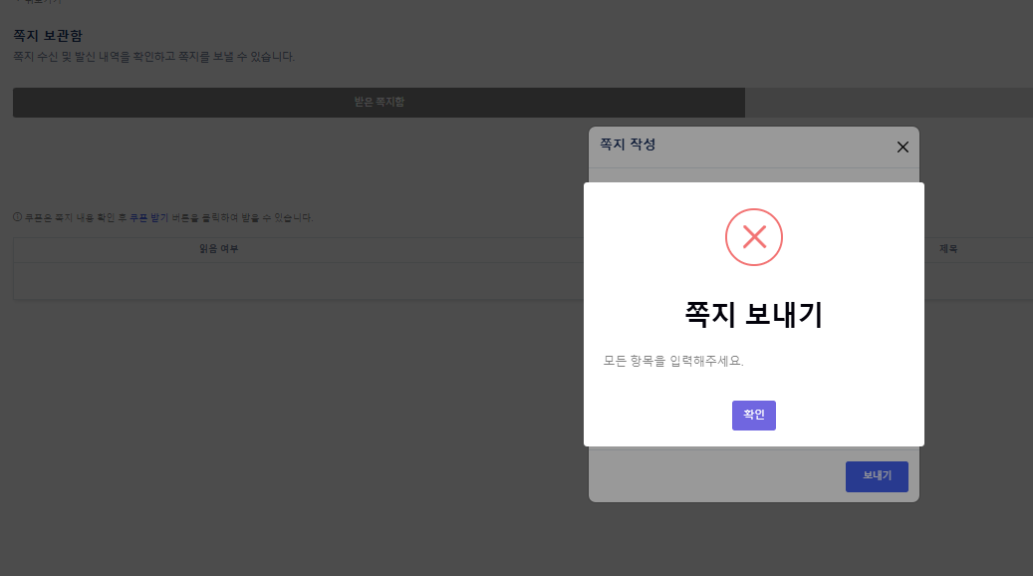

쪽지
내용 다 작성하였는데 보내기가 안됩니다.
쪽지 보낼때 문의유형 선택할수있는 공간이 없습니다.
관리자 페이지에서 설정이 가능한지 확인 필요합니다.

Slide 30
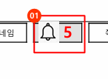
쪽지
쪽지 신규 알림표기가 필요합니다.

